Slide 1

Bereit fürs Glasfaserland, Neuhausen ob Eck?
Benjamin Haberlandt, Michael Lisa Mai 2026

Slide 2
Wir sind für Sie nah.
Versorgung
Kunden insgesamt
Unsere Standorte in Baden-Württemberg und Bayern
in über 40 %
rund 97.000
der Kommunen Baden-Württembergs und im angrenzenden Bayern erfolgreich mit gigabitfähiger Glasfasertechnologie aktiv
Uns vertrauen Industrie- und Geschäftskunden ebenso wie Privatkunden und die EnBW.
Heilbronn
Hauptsitz
Ellwangen
Karlsruhe
Stuttgart
Hüttlingen
Mitarbeiter:innen
Umsatz
Böblingen
über 450
über 119 Mio. €
Biberach
Wir haben ein starkes Team.
Wir wachsen kontinuierlich.
Lindau
Notes:
NetCom BW: vollintegrierter Telekommunikationsanbieter von Highspeed-Glasfaserinfrastruktur mit großer Kompetenz im Betrieb kritischer Infrastrukturen.

Slide 3
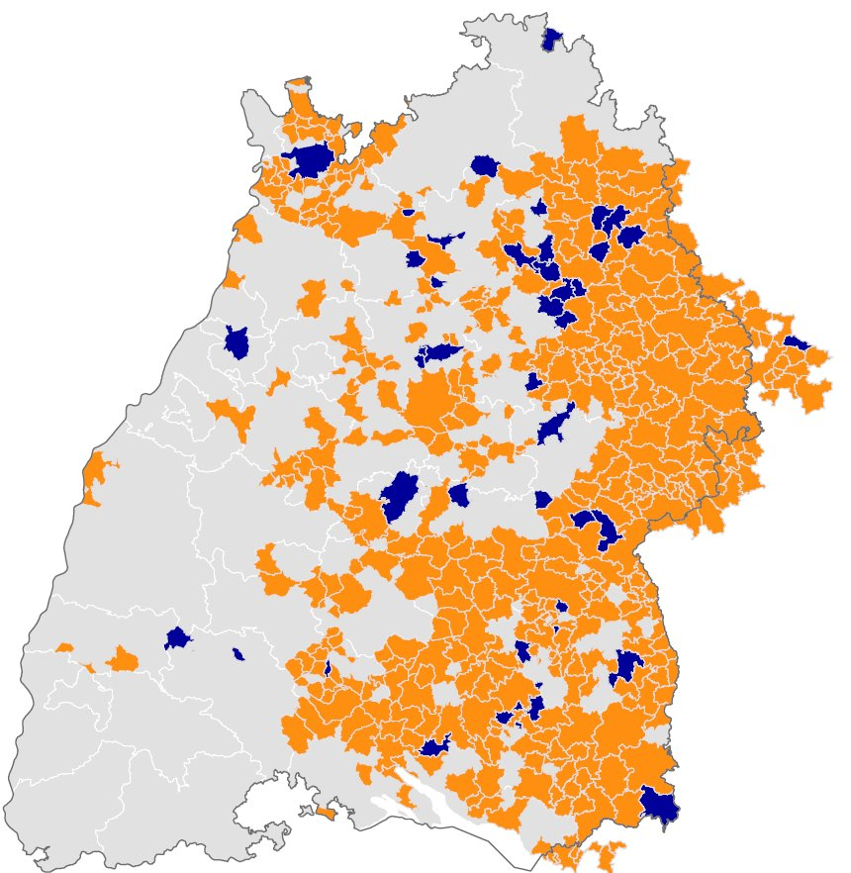
Aus der Region für die Region.
In 40 %
der Kommunen Baden-Württembergs und im angrenzenden Bayern erfolgreich mit gigabitfähiger Glasfasertechnologie aktiv
426
44
Kommunen erschlossen
Kommunen im Ausbau

Slide 4
Wir bringen Sie ans Highspeed-Netz
Fokussierung auf die langfristige Erschließung von Gebäuden (FTTB – Fiber to the Building) und Wohnungen (FTTH – Fiber to the Home) direkt per Glasfaser für Bandbreiten bis zu 10 Gbit/s
Verbesserung bestehender Internet-anschlüsse mit übergangsweisem Ausbau von Glasfaser bis zum örtlichen Kabelverzweiger (KVz) (FTTC – Fiber to the Curb) für stabilere und zuverlässigere Bandbreiten
Gigabitfähige Zukunftstechnologie
Ausbauvariante FTTB/H (Fiber to the Building/Home) Glasfaserkabel bis ins Gebäude/Wohnung
Internet-Bandbreiten
Privatkunden: bis zu 1 Gbit/s
Geschäftskunden: bis zu 10 Gbit/s
Brückentechnologie
Ausbauvariante FTTC (Fiber to the Curb) Glasfaserkabel bis zum Verteiler (KVz) und Kupferleitungen in die Gebäude
Internet-Bandbreiten max. bis zu 150 Mbit/s
FTTB = Glasfaser
FTTC = Glasfaser + Kupfer

Slide 5





Der Breitbandausbau: die 7 wichtigsten Schritte zum schnellen Internet!
Betreibermodell nach dem Landesförderprogramm Baden-Württemberg
Verantwortungsbereich Kommune/Landkreis
Schritt 1
Kommune/Landkreis stellt die Bandbreiten-Unterversorgung einer Region fest, das heißt, es sind nur Bandbreiten <30 Mbit/s verfügbar.
Schritt 2
Kommune/Landkreis startet das Ausschreibungsverfahren (beispielsweise nach dem Betreibermodell nach Landesförderung Baden-Württemberg).
Schritt 3
An der Ausschreibung interessierte Telekommunikationsanbieter geben ein Angebot ab. Die Kommune/Landkreis bewertet diese in einem mehrstufigen Verfahren und erteilt den Auftrag an den obsiegenden Bieter.
Schritt 4
Kommune/Landkreis koordiniert und beauftragt den Ausbau des passiven Netzes eigenständig Bauarbeiten, Leerrohre einziehen, Glasfaser einblasen, Technikschränke setzen, Hausanschlüsse setzen.
Schritt 5
Fertiges passives Netz wird von der Kommune/Landkreis an den Gewinner der Breitband-Ausschreibung z.B. an die NetCom BW, übergeben.

Slide 6


Der Breitbandausbau: die 7 wichtigsten Schritte zum schnellen Internet!
Betreibermodell nach dem Landesförderprogramm Baden-Württemberg
Verantwortungsbereich NetCom BW
Schritt 6
Die NetCom BW verbaut die aktiven Netzkomponenten in die Technikstandorte und nimmt anschließend das Netz in Betrieb.
Schritt 7
Das schnelle Internet, Telefonie und IPTV (Fernsehen) der NetCom BW können bestellt werden.
Video in 7 Schritte zum schnellen Internet: https://www.netcom-bw.de/breitbandausbau/7-schritte-zum-schnellen-internet/

Slide 7
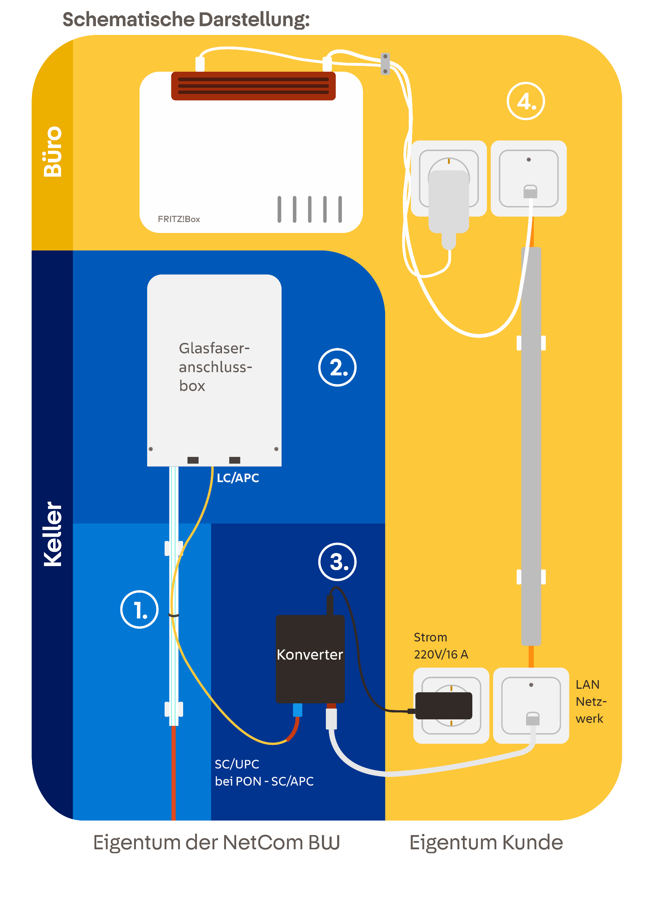

Erste Schritte zum Glasfaseranschluss
Ansprechpartner für Glasfaseranschluss
Zur Durchführung der Schritte 1 und 2 wenden Sie sich bitte an Ihre Stadt- oder Gemeindeverwaltung
Ansprechpartner für Internet und Telefonie
NetCom BW GmbH
Privatkunden Telefon: 0711 34034034 www. netcom-bw.de/kontaktformular
Gewerbekunden Telefon: 0711 34034040 www. netcom-bw.de/kontaktformular
In 4 Schritten zum Glasfaseranschluss
Glasfaser-Leerrohr
Glasfaseranschlussbox
Notes:
LWL-Hausanschluss BIT

Slide 8
Angebote für Privatkunden

Slide 9
Ob Internet, Telefon oder IPTV — wir sind Ihr Ansprechpartner
GLASFASER.home
Gigabit-Tarif
Bestseller
1.000
600
300
150
Down-/Upload in Mbit/s |  |  | 1.000/500 |  | 600/300 |  | 300/150 |  | 150/75
Internetflatrate |  |  | ✓ |  | ✓ |  | ✓ |  | ✓
Telefonanschluss mit zwei Rufnummern inklusive Flatrate ins deutsche Festnetz |  |  | ✓ |  | ✓ |  | ✓ |  | ✓
Maximal 4 Rufnummern wählbar |  |  | ✓ |  | ✓ |  | ✓ |  | ✓
Preis 1. - 3. Monat |  |  | 9,90 € |  | 9,90 € |  | 9,90 € |  | 9,90 €
Preis ab 4. Monat |  |  | 69,90 € |  | 59,90 € |  | 49,90 € |  | 44,90 €
Einmaliges Einrichtungsentgelt:
Vertragslaufzeit 24 Monate |  |  | 49,00 € |  | 49,00 € |  | 49,00 € |  | 49,00 €
Vertragslaufzeit 12 Monate |  |  | 129,00 € |  | 129,00 € |  | 129,00 € |  | 129,00 €
* Gültig bei einer Vertragslaufzeit von 24 Monaten.

Slide 10
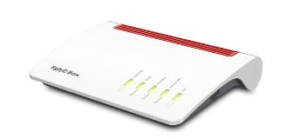

Machen Sie mehr aus Ihrem Internetanschluss
WLAN-fähigen Router
Entspannt und sicher ins Internet starten
waipu.tv
Die ideale Lösung für Fernsehen in HD-Qualität
FRITZ!Box 7530 AX (Standardrouter) 99,00 € einmalig
FRITZ!Box 7590 AX v2.0 (Premiumrouter) 169,00 € einmalig
Comfort 7,90 € monatlich
Perfect Plus
11,90 € monatlich
Telefonie-Optionen
Für Ihren Telefonanschluss
GDATA Der umfassende Sofortschutz vor Viren und allen Gefahren des Internets
Minutenpakete Mobilfunk und Europa von 60-240 Minuten
3. und 4. Rufnummer optional möglich
1 PC Einzellizenz 2,90 € monatlich
3 PC Dreierlizenz
3,90 € monatlich
5 PC Fünferlizenz 4,90 € monatlich
Notes:
Link zur Video-Verknüpfung: S:\Netzwerkfreigaben\FS-Beteiligungen\NetCom\info\produkte\NetCom_portfolio\allg\präsentation\Videos waipu.tv

Slide 11
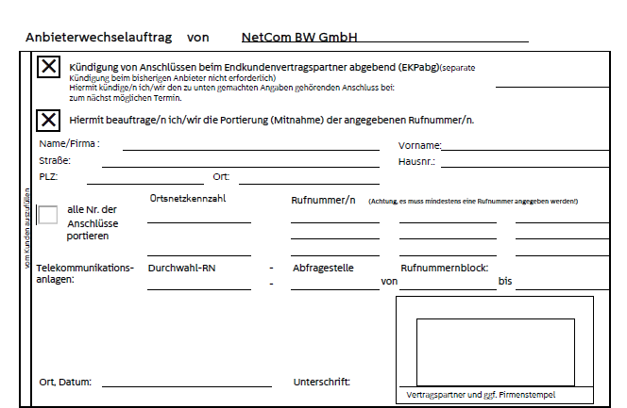
Anbieterwechselauftrag

Slide 12
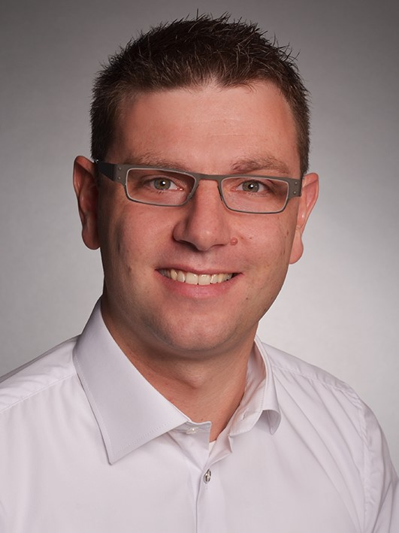
Ihr regionaler Ansprechpartner
Christoph Kempter
Neuhausen-Schwandorf
Telefon: 0175 4164330 E-Mail: christoph.kempter@netcom-mail.de
Notes:
Vorstellung Vertriebspartner, Kontaktdaten im Chat einblenden
Zu Folie 11

Slide 13
Angebote für Geschäftskunden

Slide 14

Unsere Services und Lösungen für Sie – maßgeschneidert und zuverlässig
Starten Sie mit uns in die
Gigabit Gesellschaft
Das sind unsere Produkte und Dienste
Wir bieten symmetrische und asymmetrische Internetzugänge bis zu 1.000 Mbit/s.
Unsere Internet-Standleitungen erreichen bis zu 10 Gbit/s.
Unsere Standortvernetzungen bieten bis zu 100 Gbit/s.
Unsere drahtlosen Internetanbindungen erzielen bis zu 10 Gbit/s und sind für Ihre Unternehmensstandorte in ganz Deutschland verfügbar.
Zu unseren IP-basierten Telefonielösungen gehören SIP-Trunk, Mehrgeräteanschluss, Anlagenanschluss, S2M-Anschluss und virtuelle Rufumleitung.
Mit einer großen Auswahl an verschiedenen Redundanz-konzepten garantieren wir Ihnen absolute Zuverlässigkeit.
Wir realisieren für Sie individuelle Projektlösungen.

Slide 15

Kurz und knapp: ComBusiness phone
Perfekte Ergänzung für Ihre individuelle Internetlösung
IP-basierter Telefonanschluss
Flatrate ins deutsche Festnetz
Vor-Ort-Installation inklusive
Hardware auf Leihbasis
Mitnahme Telefonnummern
2 bis 100 Sprachkanäle
Auswahl aus mehreren Varianten
Mehrgeräteanschluss
Anlagenanschluss
Anlagenanschluss S2M
SIP-Trunk
Zusatzoptionen machen flexibel
Erweiterungen der Rufnummern
Mobilfunk-Optionen
Europa-Minutenpakete
Flexibel buchbare Servicelevel

Slide 16

Ihr Kontakt zur NetCom BW
Allgemeine Informationen
www.netcom-bw.de/neuhausen-ob-eck
Ansprechpartner für Glasfaserhausanschluss
Gemeinde Neuhausen ob Eck
Ansprechpartner für Internet und Telefonie
NetCom BW GmbH
Privatkunden
Christoph Kempter (Vertriebspartner)
Telefon: +49 175 4164330
E-Mail: christoph.kempter@netcom-mail.de
Geschäftskunden
Michael Lisa
E-Mail: michael.lisa@netcom-bw.de
Telefon: +49 711 289-20686 www.netcom-bw.de/kontaktformular
Sie haben Fragen?
Wir helfen Ihnen gerne weiter!

